Slide 1
HTML5
-----新结构标签

Slide 2
HTML5推出的理由及目标
HTML5的出现，对于Web来说意义重大，因为他的意图是想要把目前Web上存在的各种问题一并解决掉。
Web浏览器之间的兼容性很低
文档结构不够明确
Web应用程序的功能受到了限制
世界知名浏览器厂商对HTML5的支持
微软（IE9+,EDGE）Google(chrome) Opera Mozilla(FireFox)

Slide 3
HTML5的优势
1、移动端Android browser与 IOS Safari 都对HTML5有非常好的支持，移动端现在是大热，依靠Android 与 IOS、Windows开发成本巨大，WEBAPP页面必然越来越热
2、HTML5的 CANVAS 元素能够很好的制作特效动画，取代 FLASH
3、视频的播放功能的提升
4、新增的语义标签让HTML页面内容更清晰，便于搜索引擎搜索

Slide 4
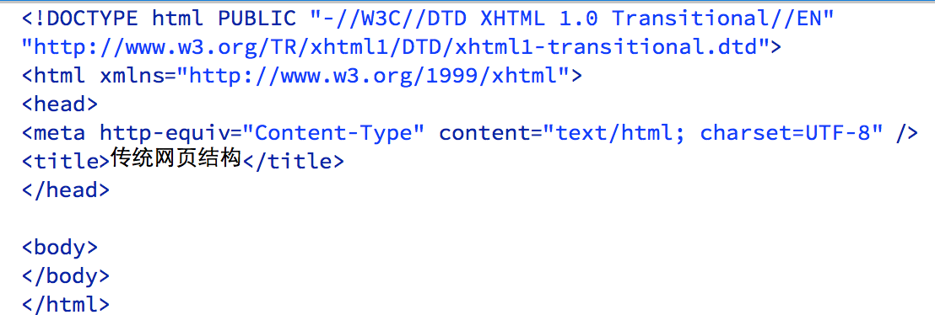
HTML传统网页格式

Slide 5
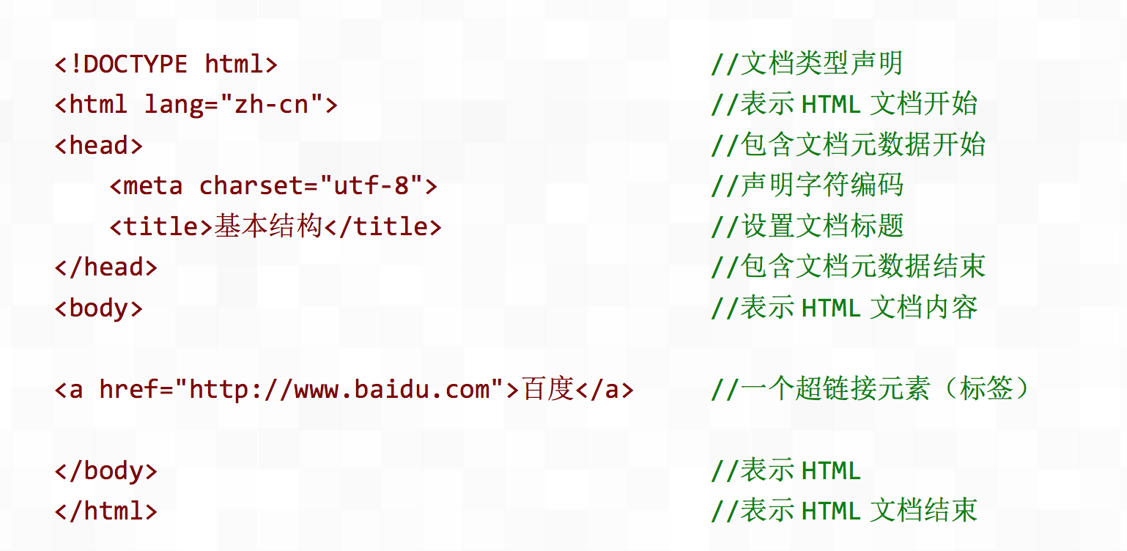
HTML5基本结构

Slide 6
HTML5语法的改变
内容类型(扩展名和内容类型保持不变)
DOCTYPE声明
指定字符编码
可以省略标记的元素
具有boolean值的属性
省略引号

Slide 7
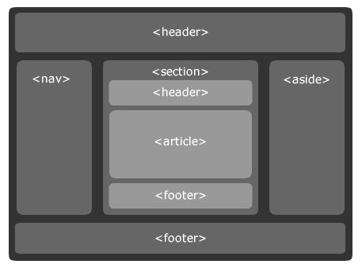
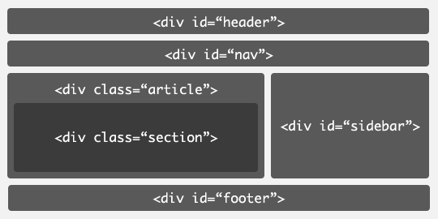
HTML5页面独特语义标签
HTML5 引入了新的 HTML 元素，通过使用这些元素，开发者可以更细致的描述文档结构，让文档更加易读，搜索引擎也能更好的理解页面中各部分间的关系，我们也可以搜索到更快，更准确的信息。

Slide 8
新增的元素
1、新增的结构元素
main, section、article、aside、header、hgroup、footer、nav、figure、figcaption
2、新增的其他元素
video、audio、canvas、svg embed、mark、progress、meter、time、ruby、rt、
rp、wbr、command、details、datalist、datagrid、keygen、output、source
menu
3、新增的input元素的类型
email、url、number、range、DatePickers、color、

Slide 9
废除的元素（仅作了解）
能使用CSS替代的元素：basefont、big、center、font、s、tt、u等
不再使用frame框架
只有部分浏览器支持的元素
其他被废除的元素
被弃用的标签：<acronym>、<applet>、<basefont>、<big>、<center>、<dir>、<font>、<frame>、 <s>、<isindex>、<noframes>、 <frameset> 、<strike>、<tt>、<u>和<xmp>。

Slide 10
新增的结构标签
1、<header>定义页眉
2、<footer>定义页脚
3、<nav>定义导航
4、<article> 定义文章
5、<section> 定义文档中的区段
6、<aside> 定义文章的侧边栏
7、<hgroup>定义网页标题 （分组标签）
8、<figure> 一组媒体对象以及文字 （分组标签）
9、<figcaption> 定义 figure 的标题
10、<main> : 页面中只有一个: 主体范围
使用HTML5新标签的网站：
1、苹果： http://www.apple.com.cn
3、太享设计： http://www.tihorn.com
后面两个也使用了bootstrap.css

Slide 11
header标签
header元素是一种具有引导和导航作用的结构元素，通常用来放置整个页面或页面内的一个内容区块的标题，但是也可以包含其他内容。
<header>
<h1>这是HTML5页面的头部内容</h1>
<p>咱们这次介绍的是HTML5页面的结构</p>
</header>
他等于<div class=“header”>
HTML4
div

Slide 12
footer 标签
<footer>元素定义文档或章节的末尾部分，通常包含一些章节的基本信息，
如作者信息、相关链接及版权信息。
<footer>
<p>私隐信息 | 版权信息</p>
<p>关于我们 | 联系我们</p>
</footer>
一个HTML页面允许有一个或多个header和footer
在footer标签里，还可以用nav、ul、div标签

Slide 13
nav 标签
nav元素是一个可以用作页面导航的链接组，其中的导航元素链接到其他页面或当前页面的其他部分。并不是所有的链接组都要被放进nav元素，只需要将主要的、基本的链接组放进nav元素即可。
nav元素应用场景：
传统导航条
侧边栏导航
页内导航
翻页操作

Slide 14
article 标签
article元素代表文档、页面或应用程序中独立的、完整的、可以独自被外部引用的内容。他可以是一篇博客或者报刊中的文章，一篇论坛帖子、一段用户评论或独立的插件，或者其他任何独立的内容。
article元素是可以嵌套使用的。
<article>
<header>
<h1>HTML5的新元素标签article讲解</h1>
</header>
<p>article元素的内容</p>
<footer>
<ul>
<li><a href=“#”>上一篇文章标题1</a></li>
<li><a href=“#”>下一篇文章内容2</a></li>
</ul>
</footer>
</article>

Slide 15
section 标签
section元素用于对网站或应用程序中页面上的内容进行分块。一个section元素通常由内容及其标题组成。但section元素并非一个普通的容器元素；当一个容器需要直接定义样式或通过脚本定义行为时，推荐使用div而非section元素。
注意
1、不要将section元素作为设置样式的页面容器
2、如果article元素、aside元素、nav元素更符合使用条件，那不要使用section元素
3、没有标题内容，不要使用section元素
<article>
<section>
<h1>什么是safari</h1>
<p>苹果的浏览器</p>
</section>
<section>
<h1>什么是android browser</h1>
<p>Android系统下的手机浏览器</p>
</section>
</article>

Slide 16
aside 标签
aside元素用来表示当前页面或文章的附属信息部分，它可以包含与当前页面或主要内容相关的引用、侧边栏、广告、导航条，以及其他类似的有区别于主要内容的部分。
aside往往用于侧边栏的使用，特别是2分栏、3分栏的侧边栏的使用

Slide 17
hgroup标签
定义网页栏目或者模块之间的导航
<header>
<hgroup>
<h1>我是HTML的常用标签</h1>
<h2>我是常用标签中的hgroup元素</h2>
</hgroup>
</header>

Slide 18
figure标签、figcaption标签
标签定义独立的流内容（图像、图表、照片等等）。
<figure>
<p>黄浦江上的的卢浦大桥</p>
<img src=“shanghai_lupu_bridge.jpg” width=“350” height=“234” alt=“”/>
</figure>
<figure>
<figcaption>黄浦江上的的卢浦大桥</figcaption>
<img src="shanghai_lupu_bridge.jpg" width="350" height="234" />
</figure>

Slide 19
低版本IE如何支持HTML5标签
html5shiv.js 通过JavaScript 来创建HTML5元素(如 main, header, footer等)。通过引用htmlshiv即可使低版本的IE支持HTML5标签。
<!--[if lt IE 9]>
<script type="text/javascript" src="js/html5shiv.js"></script>
<![endif]-->
注意：一定要加在head标签当中

Slide 20
新增的属性和废除的属性（了解）
表单的相关属性
其他属性
废除的属性（见文档HTML5废除的属性）

Slide 21
新增的属性
contentEditable属性
例： <p contentEditable=”true” >内容</p>
designMode属性(js操作document属性)
例： document.designMode="on"
hidden属性
例 ： <p hidden>这个段落应该被隐藏。</p>
spellcheck属性(拼写检查：默认为true,可改为false)
例： <p contenteditable="true" spellcheck="true">这是可编辑的段落。请试着编辑文本。</p>
tabindex属性
例： <p tabindex="2">电影</p>

